Slide 1




Programa Re-Acciona Galicia
Acto Anual sobre Política Regional y Fondos Europeos en España
Chinchón
13/11/2014

Slide 2

Programa Re-Acciona
Eje 2. Desarrollo e innovación empresarial
Tema 2.09. Otras acciones que se destinan al estímulo de la innovación y el espíritu de empresa en las pequeñas empresas
Programa Re-Acciona: cuando las personas quieren, las empresas pueden
Mejora integral de la competitividad de las PYMES
Programa pionero para asesoramiento y servicios especializados de avance competitivo
Buscando cambios organizativos y productivos a través de las personas
  Nace en 2012
  Presupuesto de 5 millones de euros, 4 millones de cofinanciación FEDER
  Compromiso con las PYMES y reorientación hacia la prestación de servicios avanzados
  Complementariedad de fondos, con la inserción en las empresas de especialistas titulados-becados que, tras recibir formación teórico-práctica, ayudaran al desarrollo de los avances y servicios propuestos con fondos procedentes del FSE

Slide 3
Programa Re-Acciona
Esquema novedoso para la prestación de servicios mediante la colaboración con empresas de consultoría seleccionadas a través de concurso público
Servicios:
  Diagnóstico
  Profesionalización
  Desarrollo estratégico
Trata de paliar las dificultades de las PYMES en su desarrollo competitivo:
  Falta de conocimiento
  Tiempo
  Financiación
Re-Acciona aporta :
  Conocimiento
  Personas para llevarlo a cabo
  Precios asequibles
Optimización financiera
Optimización de la producción y almacenaje
Relanzamiento comercial
Gestión de procesos
Imagen y comunicación
Diagnóstico integral de competitividad
Profesionalización:
Desarrollo estratégico:
Plan de futuro empresarial
Desarrollo de planes de acción
Empresa familiar
Redes de cooperación
Transformación de negocio
Servicios avanzados

Slide 4
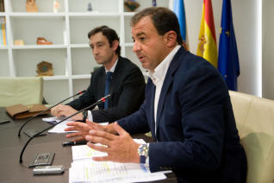
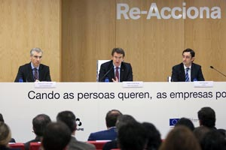
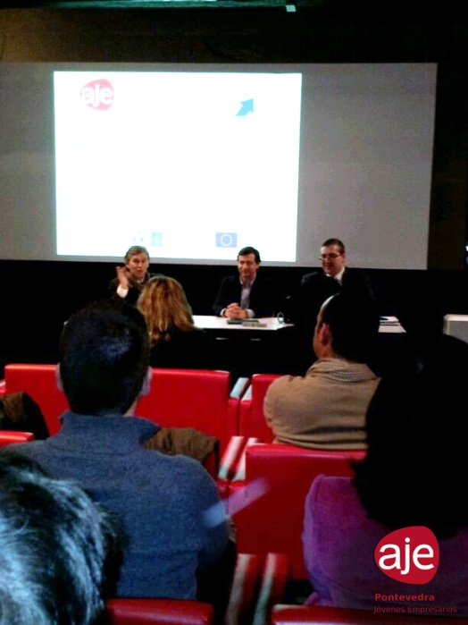
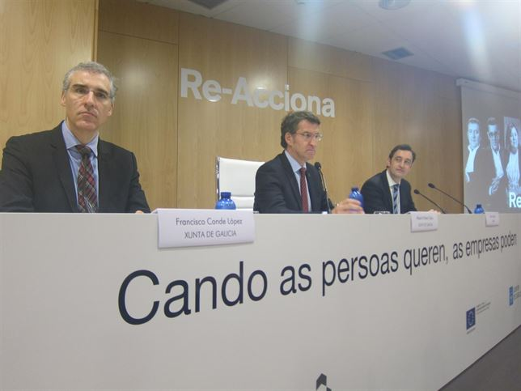
Presentación del programa
Amplia difusión entre los beneficiarios potenciales y público en general, haciendo mención expresa a su financiación mediante fondos FEDER
Rueda de prensa
30/03/2012 Conselleiro de Economía e Industria
Jornadas de presentación
07/07/2012: Fundación CEL de Lugo
18/07/2012: Confederación de Empresarios de Ourense
19/07/2012: Santiago de Compostela
23/10/2012: Colegio de Economistas de A Coruña
24/10/2012: Zona Franca de Vigo
12/12/2012: Asociación de Empresarios de Ferrolterra
08/02/2013, 14/02/2013, 22/02/2013: Jornada on-line sistema webex IGAPE
28/02/2013: Asociación de Jóvenes Empresarios de A Coruña
12/03/2013: Asociación de Jóvenes Empresarios de Pontevedra
30/05/2013: CEI-Nodus en colaboración con el Ayuntamiento de Lugo
05/06/2013: Cámara de Comercio de Tui
06/06/2013: Asociación de Empresarios de Mos
18/07/2013: Cooperativas gallegas – red EuSumo en Santiago de Compostela
04/09/2013: Presentación en Expo-Ourense
16/12/2013, 17/12/2013: Jornada on-line sistema webex IGAPE

Slide 5
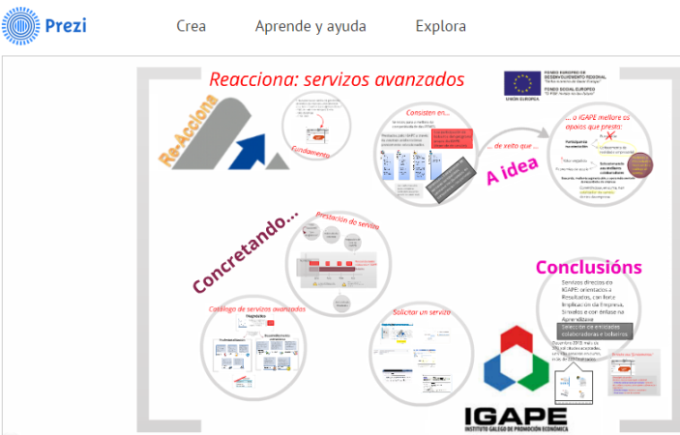


Presentación del programa
Microsite web www.igape.es/reacciona con toda la información del programa
Presentación sobre Servicios avanzados del programa http://goo.gl/FEbvzW con mención a la financiación
Folleto “Líneas de apoyo al emprendimiento y competitividad” http://goo.gl/WoqvR
Difusión de 1.000 ejemplares de un Folleto de 96 páginas sobre los apoyos al emprendimiento y a la competitividad de las empresas, en el que se cita la financiación europea de los programas correspondientes
Distribución por e-mail: 14.000 receptores que han mostrado previamente su interés en los programas del IGAPE.

Slide 6

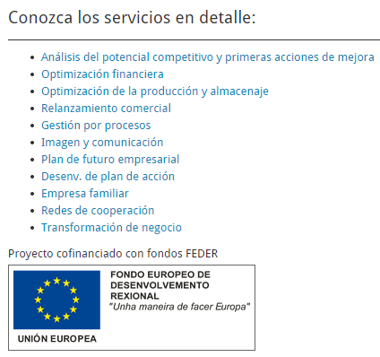
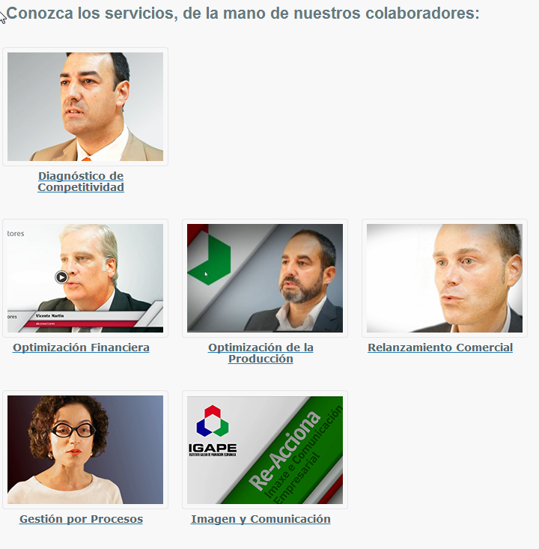
Vídeos de presentación del programa
Vídeos cortos www.youtube.com/user/igapecompetitividade cada uno de ellos se especifica mediante una locución e imágenes en pantalla el uso de fondos FEDER en el programa
Presentación
  1 vídeo de presentación general
  11 vídeos de presentación de cada uno de los servicios especializados
Relanzamiento comercial

Slide 7
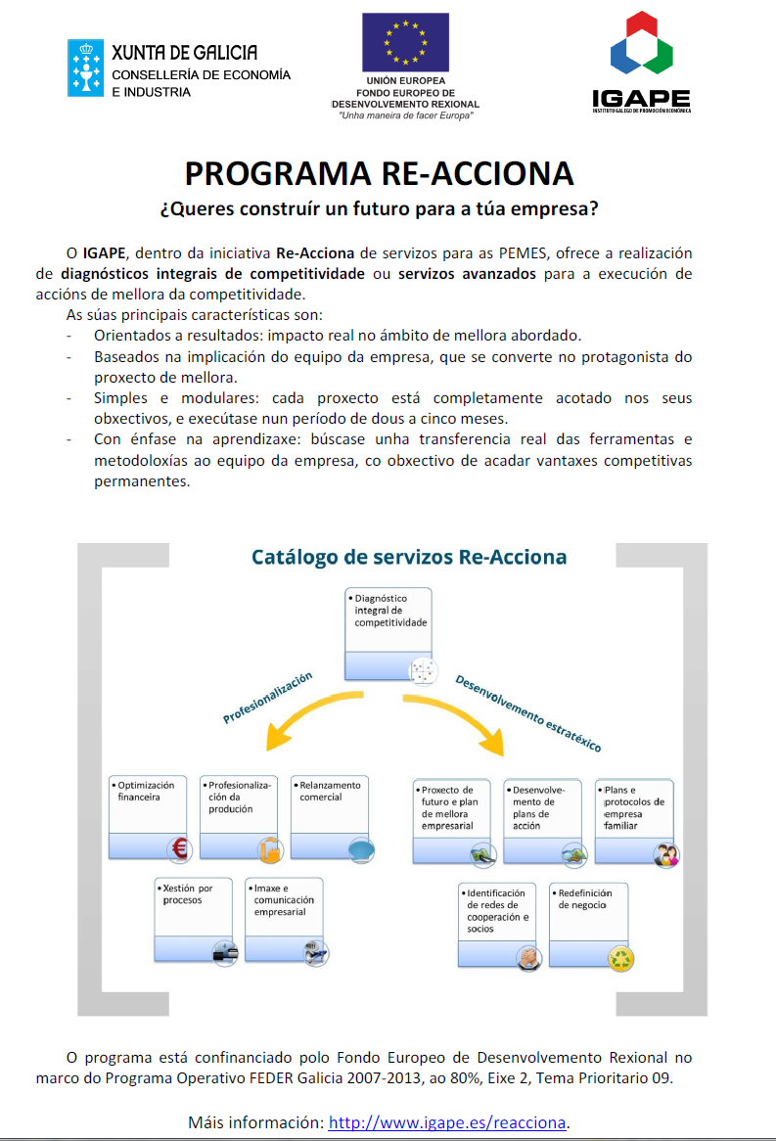
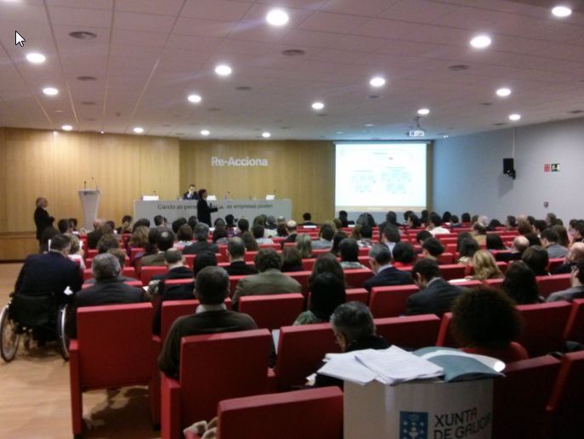

Presentación de resultados
A finales de 2013 se diseñó una acción de comunicación para difundir los resultados del primer año. Bajo el lema “Cuando las personas quieren, las empresas pueden” se desarrollaron los siguientes materiales:
Jornada “Re-Acciona: un camino de competitividad para las empresas gallegas”, con 150 asistentes en Santiago de Compostela, donde se presentaron la memoria y los vídeos de resultados.

Slide 8
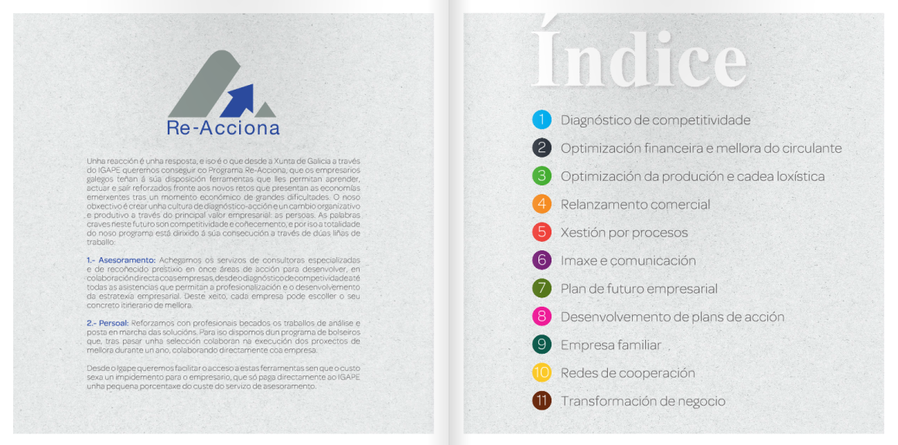

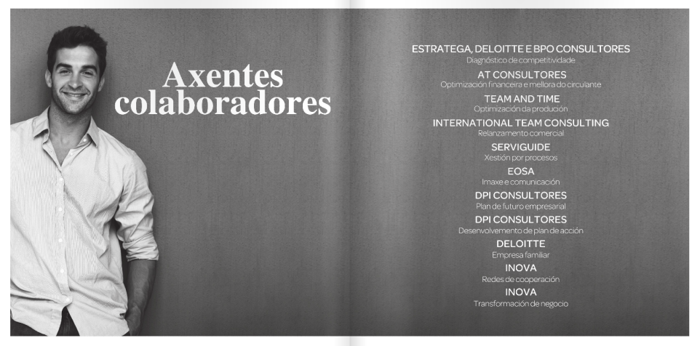
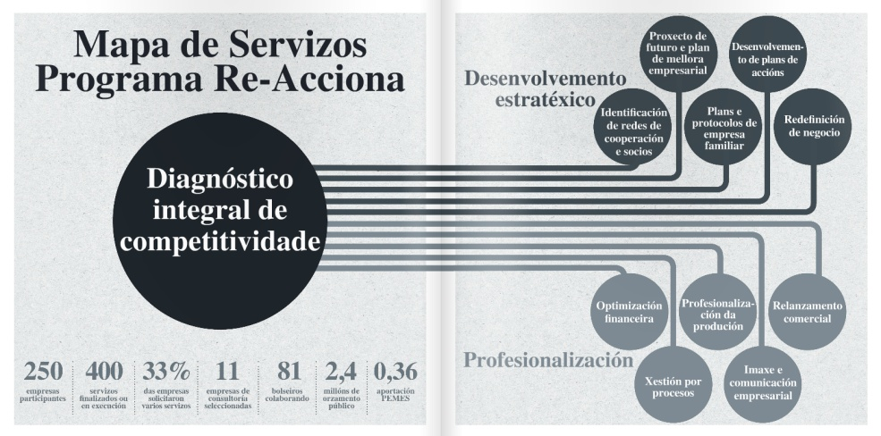



Presentación de resultados
Memoria del primer año, con presentación de 11 casos de éxito http://issuu.com/igape/docs/reacciona1p

Slide 9
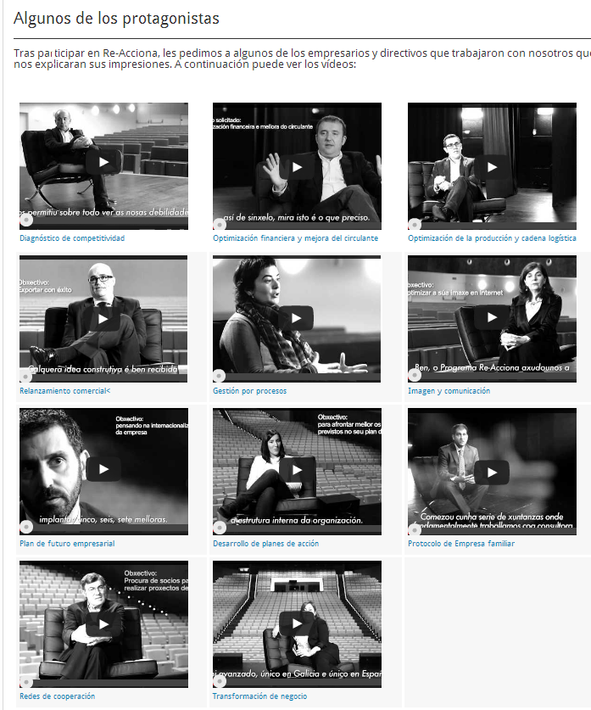
Presentación de resultados
Vídeos 11 casos de éxito con personas implicadas https://www.youtube.com/user/igapecompetitividade
Re-Accionar
Digipress (Inés de Saá)

Slide 10
Principales características de la campaña de difusión
Adecuación a los objetivos perseguidos
Cualquiera puede sentarse
Empresarios experimentados como motivación
Adecuación el objetivo de difusión
Todo los materiales cuentan con variada publicidad adecuada a la normativa
Elevada difusión
Numerosos actos de presentación
Resultados obtenidos
Alto grado de cobertura
Listas de distribución (14.000)
Específicas (+5.000)
Asociación Progreso Dirección (10.000)
Elementos innovadores
Transmitir emociones: esperanza, motivación, afán de mejora, re-acción frente a adversidades
Criterios de igualdad de oportunidades
Presencia importante de mujeres en casos de éxito
Jornadas de presentación
Mesas redondas
Alta calidad
Calidad visual muy cuidada
Transmitir confianza y calidad
Nuevas tecnologías
Internet
Canal específico youtube
Issuu
Centrada en las personas
Actuación considerada una buena práctica tanto de actuación cofinanciada como de acciones de comunicación en base a los siguientes criterios:

Slide 11

CONSELLERÍA DE FACENDA
Dirección Xeral de Proxectos e Fondos Europeos
Servizo de metodoloxía e seguimento

